Slide 1
Школа доброжелательных отношений
“МОЛЕКУЛА ДОБРА”
Девиз:
Мыслить вне рамок предложенного!
МАОУ “СОШ №42”

Slide 2
Провести мониторинг атмосферы доброжелательности и примирительного ресурса в образовательной организации;
разработать и внедрить проект по созданию доброжелательного пространства в школе;
обучить и мотивировать административный,педагогический коллектив и иной персонал на реализацию проекта «Школа доброжелательных отношений» (ШДО);
разработать Кодекс доброжелательных отношений, включающий всех субъектов образовательных отношений;
создать на основе Кодекса доброжелательных отношений и традиционных ценностей:
доброжелательную информационно-образовательную среду,
культурный норматив школьника и педагога;
обновить содержание образования, дополнительного образования и внеурочной деятельности на основании практико- ориентированного подхода.
ЦЕЛЬ
Создание атмосферы поддержки и сотрудничества через внедрение открытой образовательной и воспитательной системы, объединяющей всех участников образовательных отношений

Slide 3
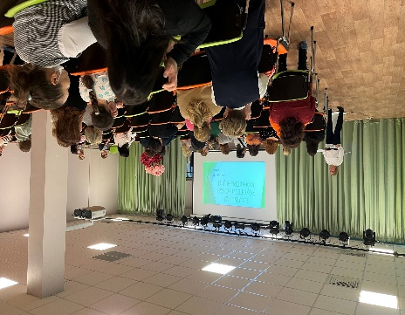
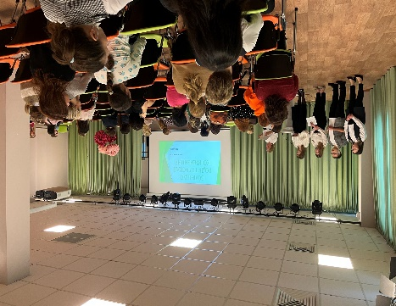
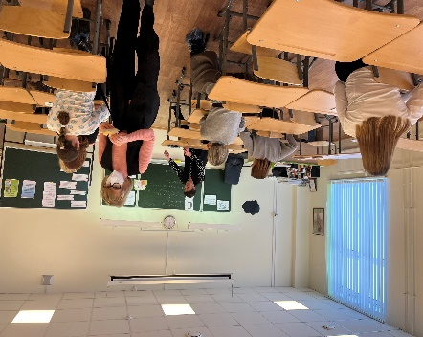
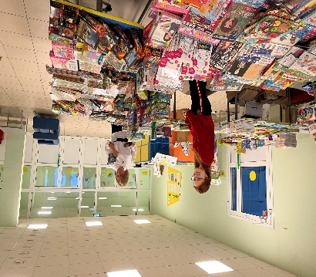
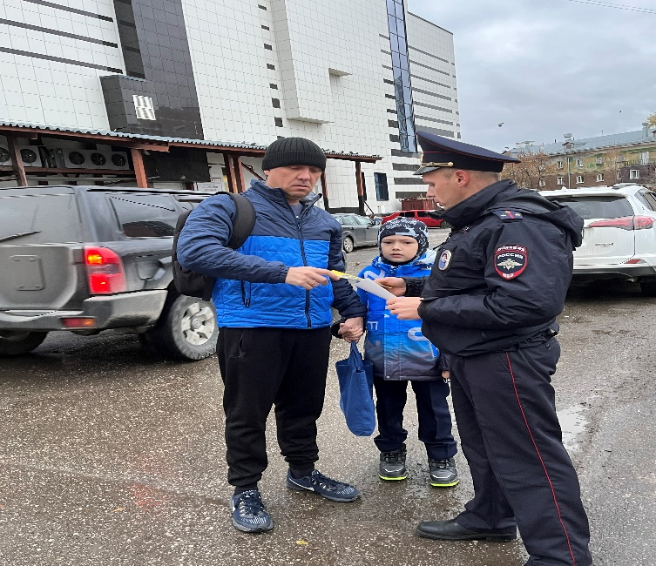
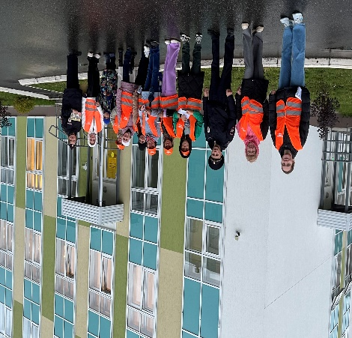
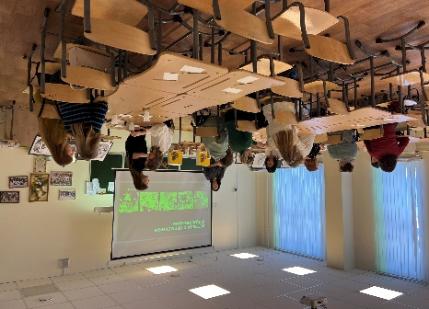
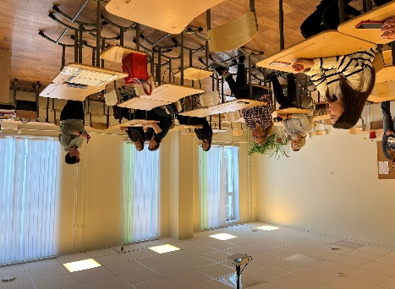
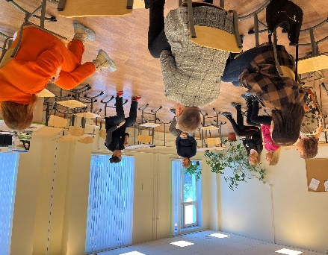
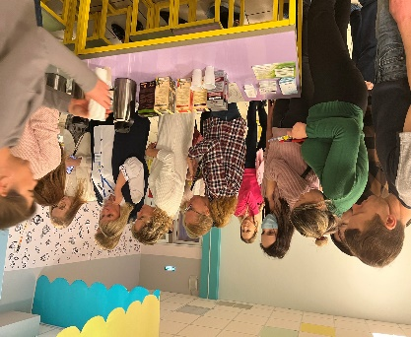
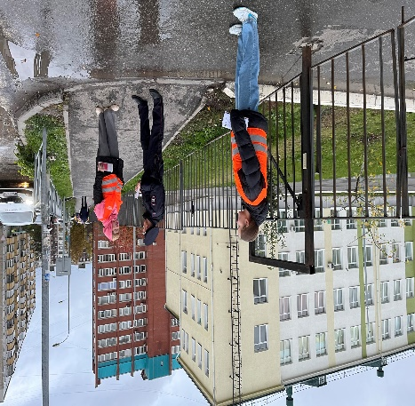
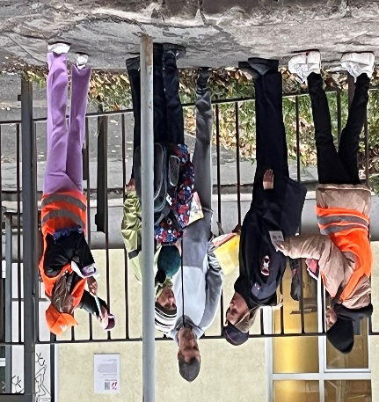
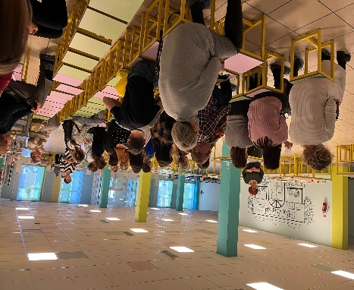
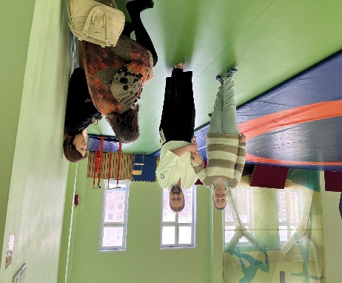
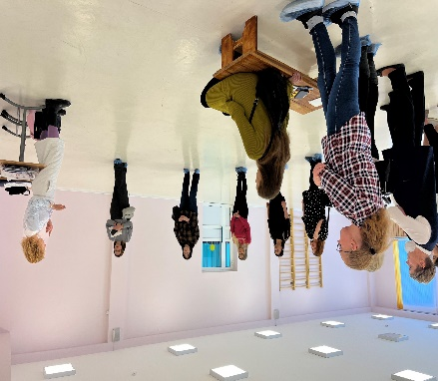
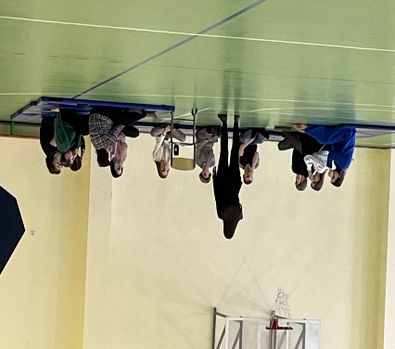
АТОМ для родителей – это уважение традиций школы, содействие в организации и проведении мероприятий.
Большая родительская конференция.
«В здоровом теле – здоровый дух»
«Родительский контроль»

Slide 4
АТОМ
«Родители
(законные представители)»
Совет Отцов;
школа как пространство родительских каллобораций (предоставить школу родителя в вечернее время);
курсы для родителей (адаптация при переходе в 1-е, 5-е классы,..);
юридический лекторий;
школьно-семейный фестиваль.

Slide 5
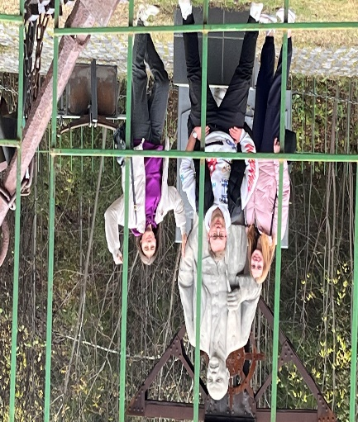
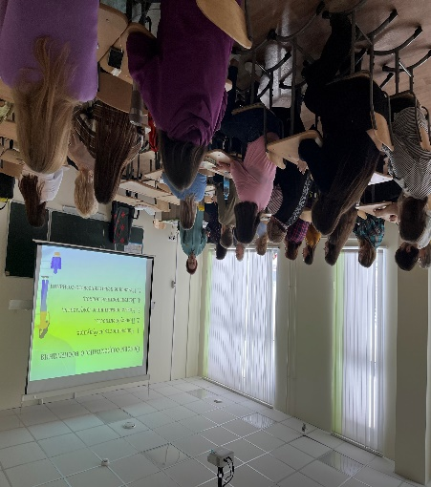
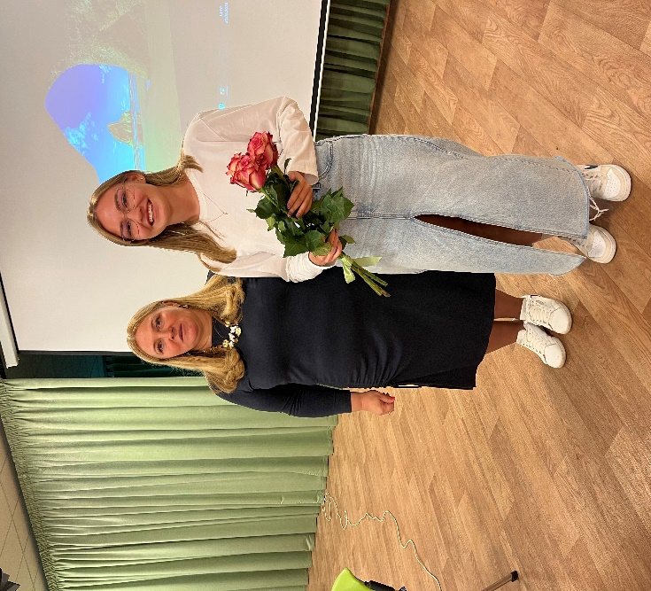
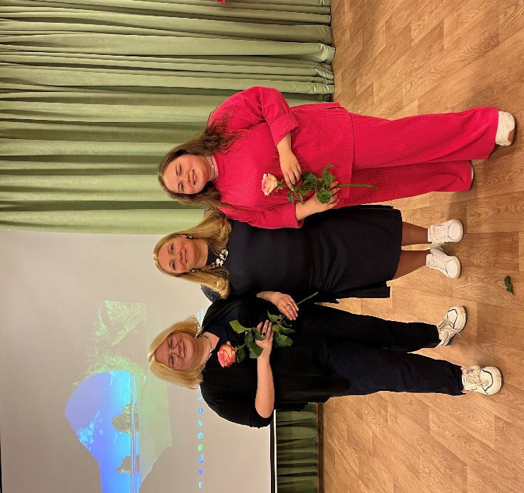
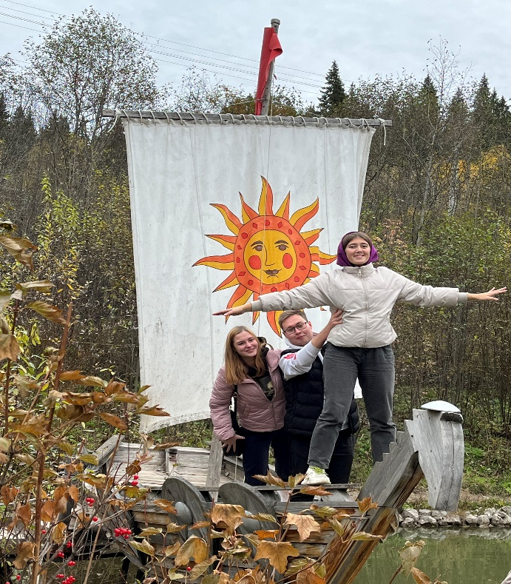
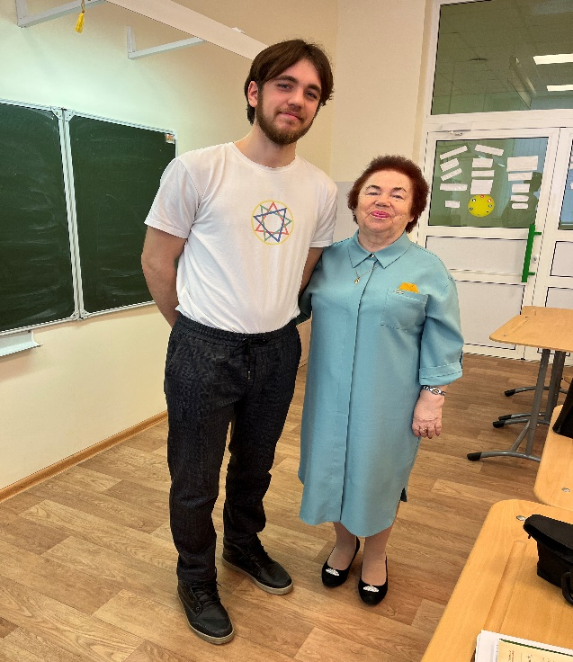
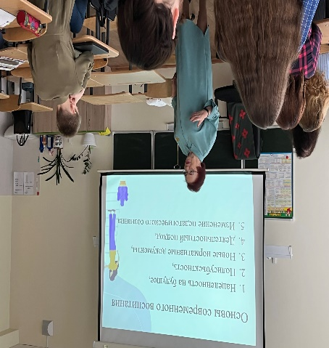
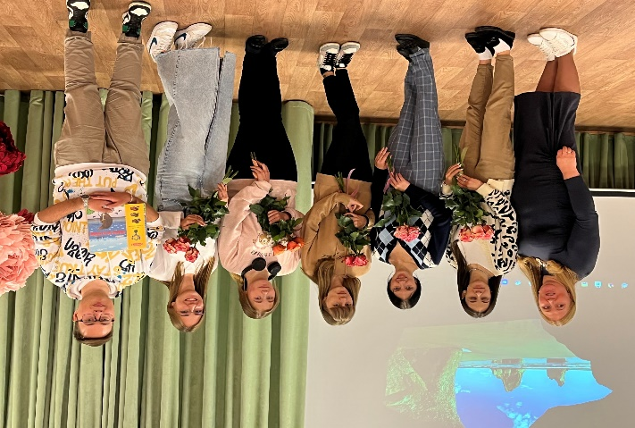
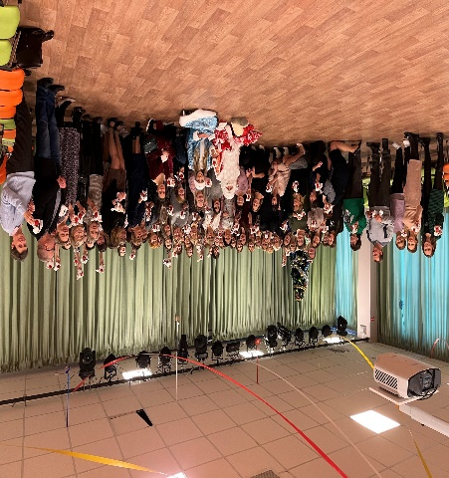
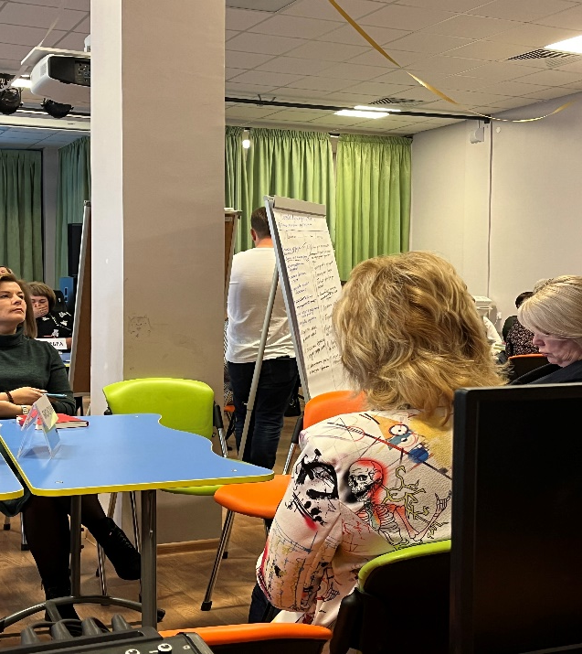
АТОМ
«ПЕДАГОГИЧЕСКИЕ РАБОТНИКИ» - это созданные условия
для постоянного саморазвития.
Творческая самореализация
Повышение квалификации
Общественное признание

Slide 6
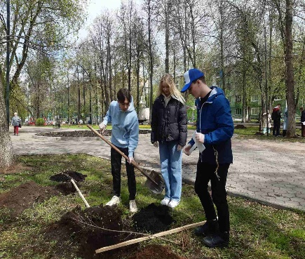
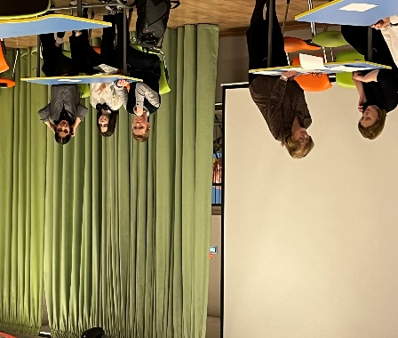
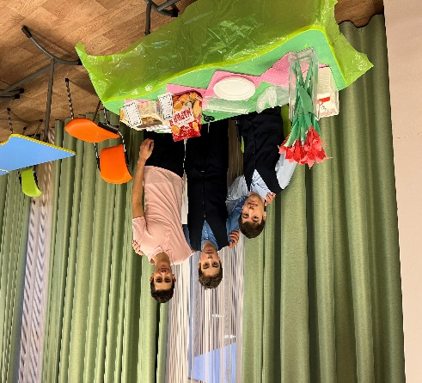
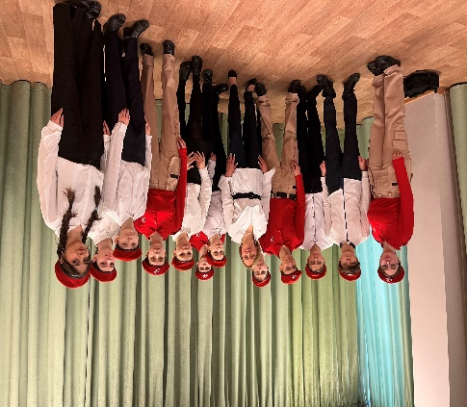
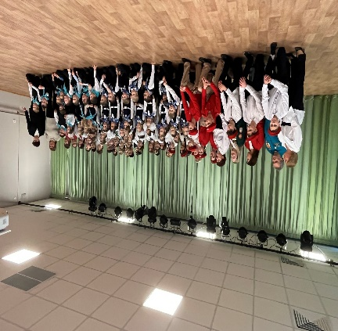
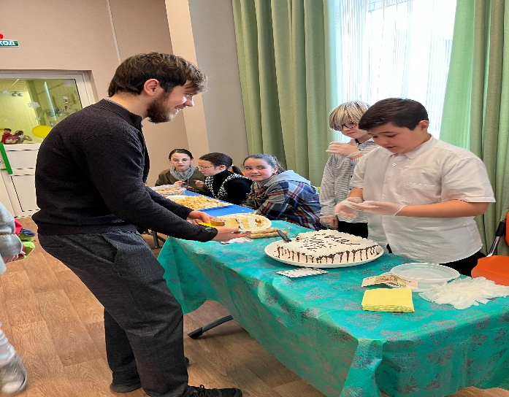
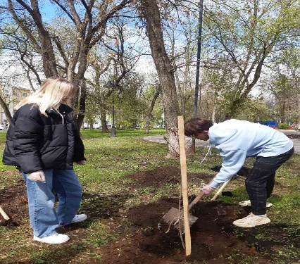
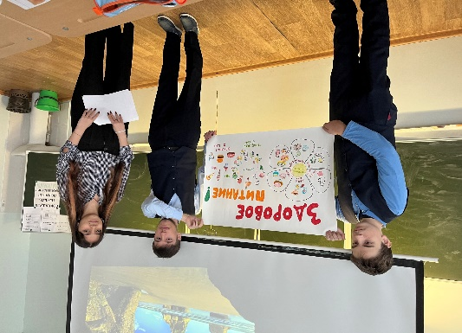
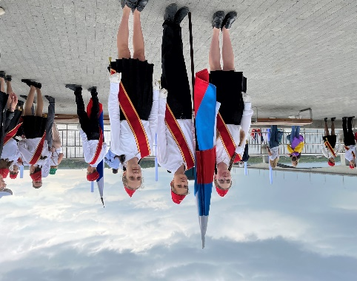
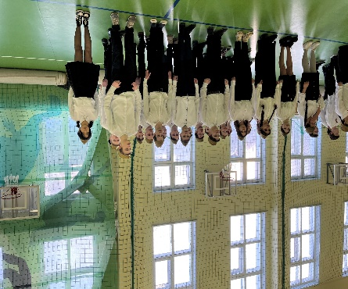
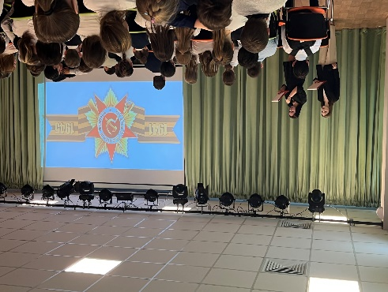
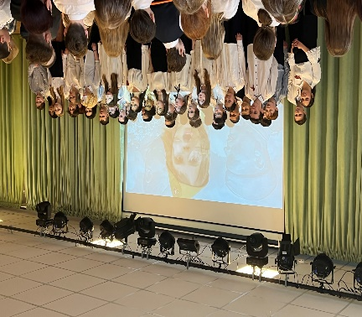
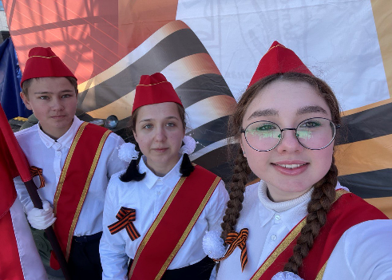
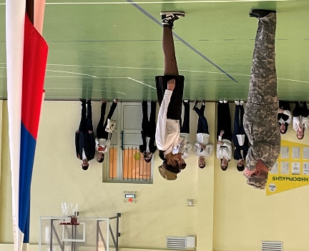
АТОМ«ДЕТИ» -это когда каждого ученика
принимают и уважают, всем ученикам предоставлено
максимально широкое поле возможностей.
ВОСПИТАНИЕ
Экологическое
Интеллектуальное
Волонтерское
Общественные объединения
Патриотическое

Slide 7
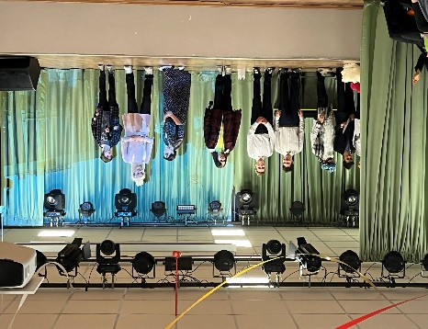
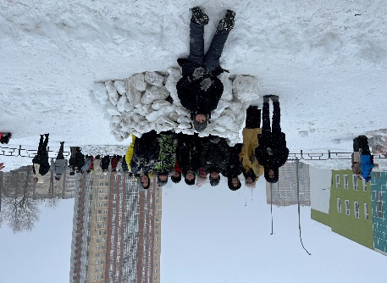
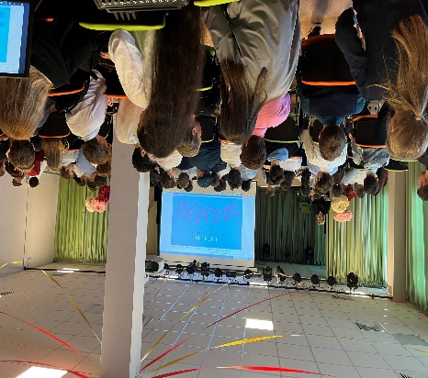
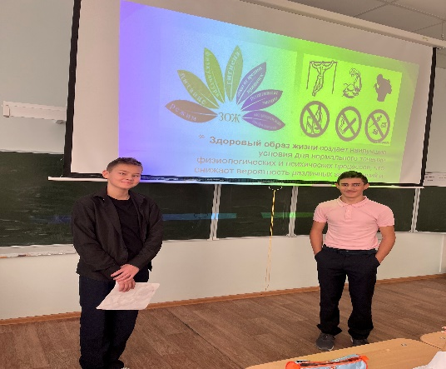
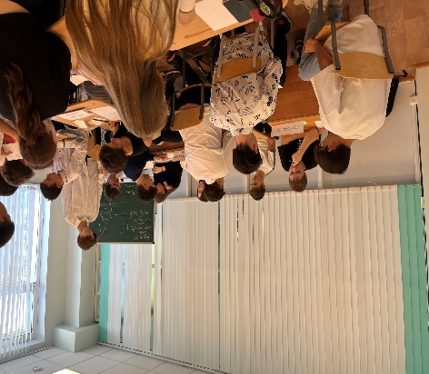
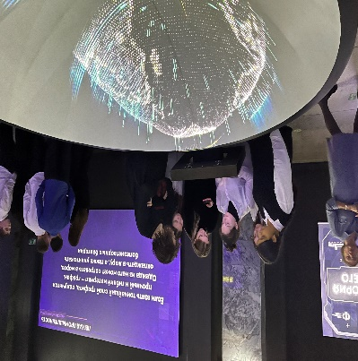
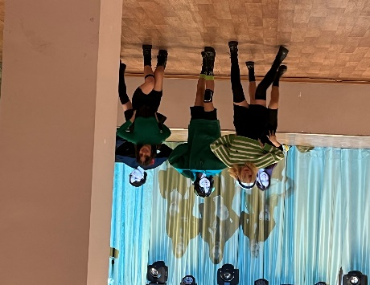
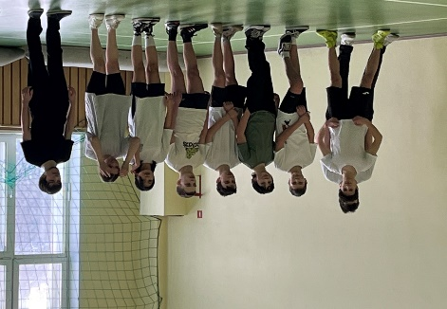
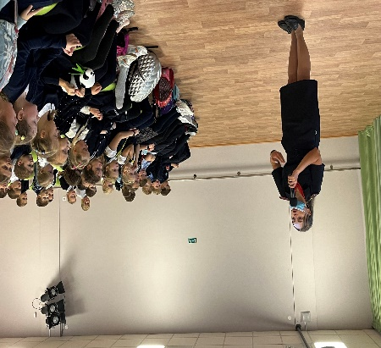
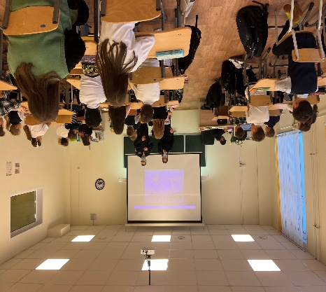
АТОМ«ДЕТИ» -это когда каждого ученика
принимают и уважают, всем ученикам предоставлено
максимально широкое поле возможностей.
ВОСПИТАНИЕ
Творческое
Спортивное
Безопасность
Профориентация

Slide 8
АТОМ«ДЕТИ» -это когда каждого ученика
принимают и уважают, всем ученикам предоставлено
максимально широкое поле возможностей.
ВОСПИТАНИЕ
Выход за пределы школы

Slide 9
АТОМ«Ветераны» и «Выпускники»- передача опыта, сохранение традиций
Школьный музей –
«Наши земляки – участники Сталинградской битвы»

Slide 10
СИСТЕМА УПРАВЛЕНЧЕСКИХ ШАГОВ
Создать атмосферу безотлагательности перемен
Формулировка стратегического видения и миссии
Сформировать влиятельные команды
Мотивирование
Каскадирование проектов
Мониторинг процесса
Корректировка проектов в случае необходимости
Оперативная помощь командам, выделение ресурсов
Оценка и анализ итогов
Встроить изменения в корпоративную культуру
Закрепить изменения

Slide 11
СПАСИБО ЗА
ВНИМАНИЕ!

